Slide 1
Костанайский государственный университет
имени А.Байтурсынова
Использование элементов дистанционных образовательных технологий на очной форме обучения
Божевольная Н.В.,
24.05.2014 г.

Slide 2
Формы обучения в вузах Казахстана Типовые правила деятельности организаций высшего образования. Утверждены постановлением Правительства Республики Казахстан от 17 мая 2013 года № 499
ОЧНАЯ
ЗАОЧНАЯ
Предполагает обучение студента «перед глазами» (очно) все время учёбы. Дисциплины и часы равномерно распределены в течение года на семестры или триместры, занятия ведутся пять-шесть дней в неделю по несколько часов в день, с обязательными лекциями, семинарами и другими видами учебных занятий; сессией, каникулами
Как правило, предполагает, что студент является дважды в год в вуз на учебно-экзаменационную сессию, где проходит интенсивное обучение и сдает экзамены, а в межсессионный период занимаемся самостоятельно по заданиям преподавателей
ЭКСТЕРНАТ
Подразумевает самостоятельное изучение программы высшего образования на основе индивидуальной образовательной траектории с промежуточной и итоговой аттестациями
ВЕЧЕРНЯЯ
Учебный процесс перенесен на вечернее время, как правило, после 17 часов, но также требуется присутствие студента в вузе в течение всего учебного времени
Дистанционные образовательные технологии - обучение, осуществляемое с применением информационных и телекоммуникационных средств при опосредствованном (на расстоянии) или неполностью опосредствованном взаимодействии обучающегося и педагогического работника

Slide 3
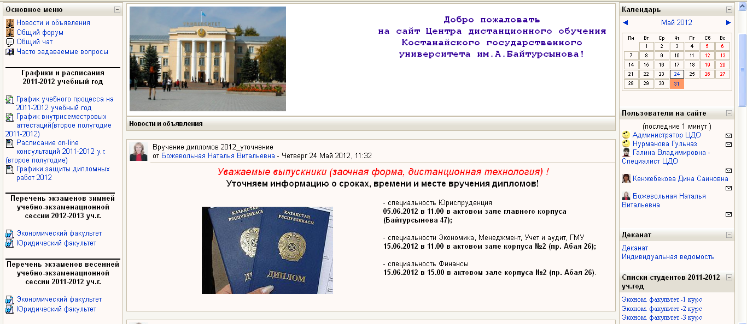
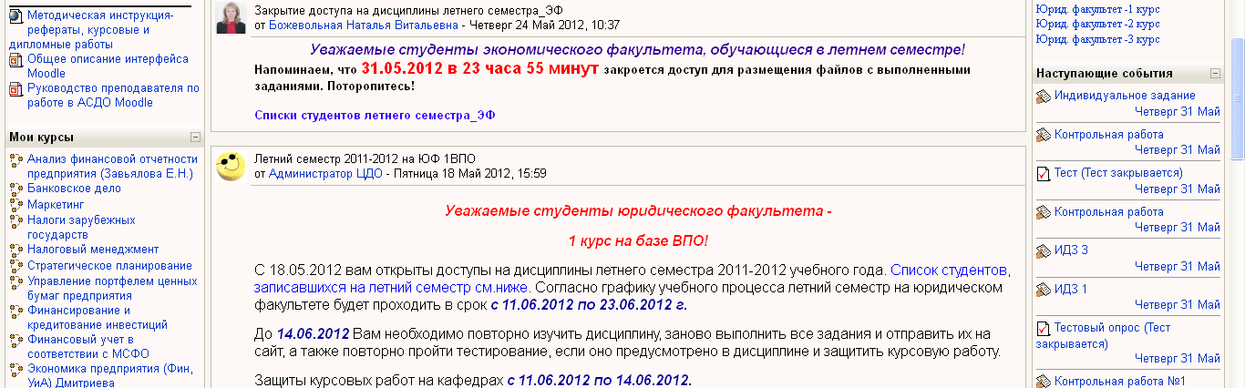

Slide 4
Основание для внедрения дистанционных образовательных технологий на заочной форме обучения:
Приказ МОН РК от 7 апреля 2010 года №157
Основание для внедрения элементов дистанционных образовательных технологий на очной форме обучения:
Решение ректората КГУ им.А. Байтурсынова
от 09 октября 2013 года, №13
Разработаны и утверждены:
Перспективный план внедрения элементов дистанционных технологий на очной форме обучения до 2018 года;
План работ по внедрению элементов дистанционных технологий в 2013-2014 учебном году на очной форме обучения;
Назначены ответственные на кафедрах за применение дистанционных образовательных технологий (распоряжение проректора по учебной работе и НТО №3, от 25.10.2013 г.)

Slide 5
Цель внедрения элементов дистанционных технологий
на очной форме обучения:
обеспечение круглосуточного доступа участникам учебного процесса к учебно-методическим материалам и его предварительный просмотр еще до начала обучения;
повышение эффективности самостоятельной работы и планирования учебного времени студента за счет предварительного просмотра учебно-методического материала по дисциплинам семестра/триместра;
создание условий преподавателям для поддержки в актуального содержания учебных материалов;
организация непрерывного учебного процесса студентов, выезжающим на соревнования, конкурсы, т.е. временно не посещающим занятия.

Slide 7
ЭЛЕМЕНТЫ дистанционной технологии на очной форме обучения
Наличие структурированных электронных учебно-методических и контрольно-измерительных материалов по всем изучаемым дисциплинам на портрале
Автоматизированные тестовые опросы обучающихся
Организация и проведение текущего контроля успеваемости в системе дистанционного обучения
Проведение консультаций посредством информационно-коммуникационных технологий в режимах «on-line» и «off-line»
Преимущественно самостоятельно изучение дисциплин в электронных курсах системы дистанционного обучения
Автоматизированный процесс внутрисеместровых аттестаций
Круглосуточный доступ на портал для преподавателей и обучающихся

Slide 8
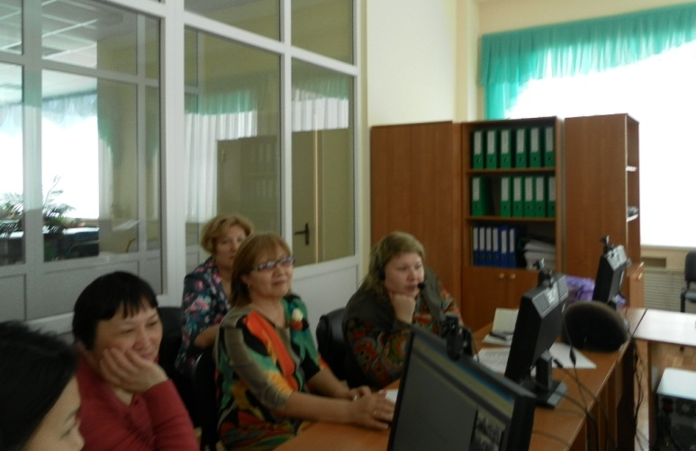
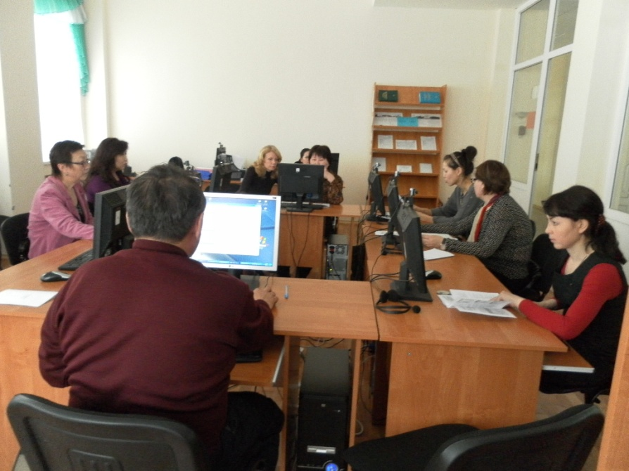
Обучающие семинары для ППС
от Центра дистанционного обучения
«Основы работы в автоматизированной системе дистанционного обучения Moodle. Вводный курс» - 25 часов;
«Создание электронного дистанционного курса в СДО Moodle» - 36 часов;
«Создание автоматизированного тестового опроса в системе дистанционного обучения Moodle» -18 часов;
«Поддержка обратной связи со студентами в режимах off-line и on-line» - 18 часов.
Применение технологии вебинаров для проведения занятий в режиме on-line (в разработке)

Slide 9
Спасибо за внимание

